Slide 1
Права дитини
Конвенція ООН про права дитини у малюнках

Slide 2
1989 р. ООН затвердила один важливий документ — Конвенцію про права дитини, в основу якої покладено принципи Декларації прав дитини 1959 р. В Україні ця Конвенція набула чинності з 27 вересня 1991 р.

Slide 3
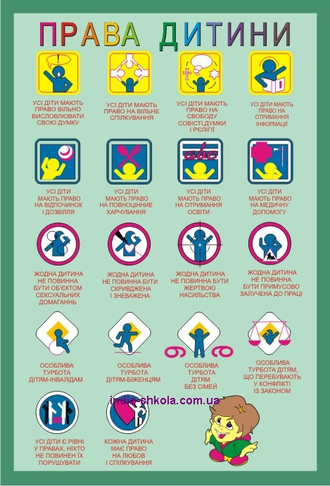

Slide 5
ПРАВА ДИНИНИ

Slide 18
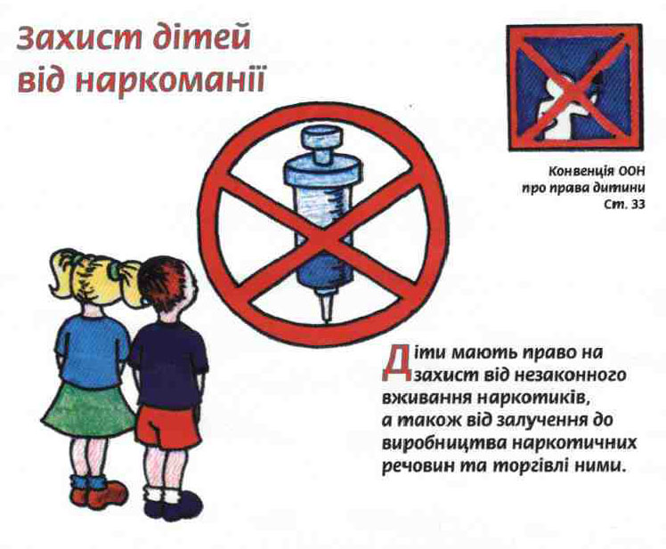

Slide 22
Ми знаємо свої права!!! Тому ми захищені!!!!

Slide 27
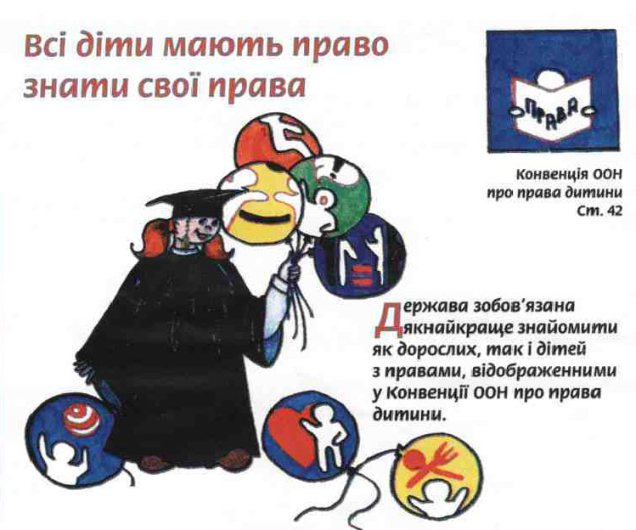

Slide 28
